Slide 1
1) ČLENĚNÍ A TYPY PROJEKTŮ

Slide 2
Obecná definice projektu
Co je to projekt?
  jedinečné, soustředěné, plánované a časově ohraničené úsilí se záměrem dosáhnout stanovených cílů
  vytváří unikátní produkt nebo službu
  na realizaci se podílí více lidí, spojených do tvůrčího týmu
  využívá vymezené, předem určené zdroje
Ne vše je ale projekt!
  ne činnost, která se děje bez cíle a plánu
  ne činnost, u které není definován začátek a konec
    jak z pohledu času (kdy skončí)
    tak z pohledu výstupu (čeho bude dosaženo)

Slide 3
Projekt v obecném slova smyslu
U každého projektu sledujeme a vyhodnocujeme následující skutečnosti:
  1) cíl – jasně a dostatečně přesně definovaný
    představa o výsledku, kterého chceme dosáhnout (popis v projektu)
    ukotveno v místě a čase = jedinečnost (např. v jednom místě a čase - ne podobné festivaly)
  2) kvalita – jedinečnost, s jakou má být cíl/výsledek realizován
    na začátku nastavit minimální požadovanou kvalitu + kontrolovat ji
  3) čas – projekt je časově ohraničen
    trvání projektu, termíny plánu projektu (nutné dodržovat)
  4) náklady – jasný rozpočet
  5) zdroje – jasné zdroje
  6) rizika a omezení – nutno definovat rizika a omezení

Slide 4
Vymezení pojmů kulturní a umělecký projekt
kulturní X umělecké projekty → jaký je mezi nimi rozdíl???
kultura = pojem nadřazený pojmu umění
  kulturní projekty = obecnější pojmenování pro danou oblast
  umělecké projekty = umělecký záměr = samotný akt vzniku (tvorba)
kulturní a umělecké projekty → tvůrčí aktivity z oblasti kultury
výsledek → i vznik uměleckého díla
tým → tvořen mj. i zástupci uměleckých profesí
rozdílů je ale mnohem víc!

Slide 5
Tradiční x netradiční kulturní a umělecký projekt
Tradiční kulturní a umělecké projekty
  realizace divadelního, filmového, literárního, multikulturního či jinak zaměřeného festivalu
  příprava katalogu k výstavě
  vybudování multikulturního centra
  realizace série přednášek o architektuře
  série koncertů vážné hudby
  realizace městských slavností
Netradiční kulturní a umělecké projekty
  méně tradiční aktivity
  ovlivněno novými formami umělecké tvorby a netradičními způsoby prezentace
  př. aktivity umělkyně Kateřiny Šedé (1977)

Slide 6
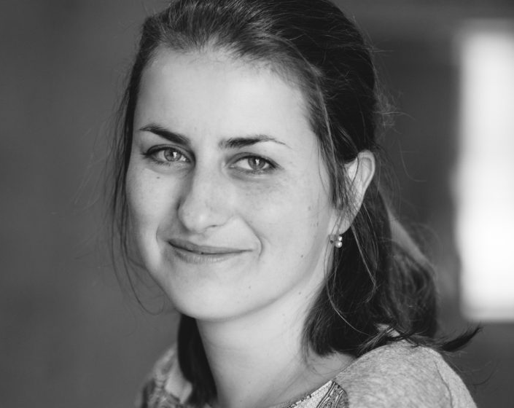
Kateřina Šedá (1977)
oceňovaná výtvarnice
2011: sólová výstava v Tate Modern v Londýně (teprve 2. český umělec)
tzv. „sociální architektura“ → práce s obyvateli v různých lokalitách (přepychové městečko v Kalifornii, sídliště, vesnice, sociálně vyloučené lokality…)
téma: mezilidské vztahy → vyvést zúčastněné ze zažitých stereotypů či izolace skrze vlastní aktivity
snaha probudit trvalou změnu v chování
https://www.katerinaseda.cz/

Slide 7


Kateřina Šedá – projekty
2007: Každej pes, jiná ves (Nová Líšeň)
zaslala dle adresáře získaného ze zvonků tisícovce rodin sídliště Nová Líšeň košile s motivy podle fasád paneláků, kde bydleli
2011: Bedřichovice nad Temží (Tate Modern, Londýn)
konfrontace života vesnice Bedřichovice u Brna a světové metropole Londýn
2017–2019: UNES-CO (Český Krumlov, Benátky)
vylidňování historických center měst a stěhování obyvatel na okraj
založila organizaci UNES-CO – má vše zvrátit
historické centrum Českého Krumlova – ubytovala několik rodin, které tam po tři měsíce vykonávali běžné činnosti
https://www.unes-co.cz/

Slide 8

Specifika kulturních a uměleckých projektů
při realizace kulturních projektů:
uplatnit postupy obecného projektového řízení
nutno upřesnit specifika kulturních projektů
možnosti vymezení kulturních projektů → různé úhly pohledu:
1) Giep Hagoort: Umělecký management v podnikatelském stylu
kulturní projekty = výstupy činnosti kulturní organizace
vlastnosti:
  umělecké vedení
  odborné hledisko
  menší pracovní týmy s neformálními pracovními vztahy
  dynamické prostředí ovlivněné (digitálním) vlivem

Slide 9
Specifika kulturních projektů
vznik kulturního projektu → dynamické prostředí (složení účastníků = vkus, kreativita a invence)
účastníci → umělecké, technické a produkční profese (kreativita + racionální postupy)
menší pracovní týmy → neformální pracovní vztahy (týmová spolupráce)
přítomnost umělecké složky → tvůrčí proces + využití umělecké koncepce + dramaturgický plán
organizační struktura projektu
  náročné na komunikaci, koordinaci, zpětnou vazbu, racionální postupy
  vyvažování umělecké svobody a seberealizace a technické a produkční činnosti
výstupy projektu
  hmotné = definovatelné i měřitelné
  nehmotné = dojmy, pocity, zážitky
nejednoznačná kontrola kvality výstupů během realizace → zpětná kontrola (hodnocení, kritika apod.)

Slide 10
Klasifikace (členění) projektů
celá řada různých projektů → různé typy a členění (velké množství kritérií, různá hlediska)
proč členit? → každý typ projektu vyžaduje specifické plánování i řízení:
  interní x externí
  velký x střední x malý
  hard (tvrdý) x soft (měkký)
  projekty s jednoduchým x vícezdrojovým financováním
  dle geografické působnosti
  dle různého obsahu, účelu a cíle
jen pro základní orientaci → více variant

Slide 11
Klasifikace (členění) projektů
1) interní x externí projekt → pro koho je určen výstup projektu
  interní projekt → výstup určen vlastní organizaci
  př. zvyšování jazykových znalostí zaměstnanců muzea
  externí projekt → určeno vnějšímu příjemci = veřejnosti, návštěvníkovi, zákazníkovi
  př. realizace projektu prohlídek muzea v cizích jazycích netradiční metodou
2) velký x střední x malý projekt → odvozeno od množství činností a financí či rozsahu akce
  malý projekt = prezentace studentského projektu inscenovaného čtení divadelní hry
  střední projekt = třídenní Festival Na cestě
  velký projekt = mezinárodní festival divadelních škol

Slide 12
Klasifikace (členění) projektů
3) hard (tvrdý) x soft (měkký) projekt → odvozeno od náročnosti výsledků projektu
  hard projekt → projekty investičního charakteru = cíl: získat hmotný i nehmotný majetek
  snadněji měřitelné – př. rekonstrukce divadelního sálu
  soft projekt → projekty neinvestiční povahy (ne pořizování, budování či rekonstrukce majetku)
  hůře měřitelné – př. projekty vzdělávacího nebo sociálního charakteru
4) projekty s jednoduchým x vícezdrojovým financováním
  jednoduché financování → kryto z jednoho zdroje
  př. projekt hradí jen zákazník (necháte si vypracovat webovou prezentaci)
  vícezdrojové financování → kryto ze dvou a více zdrojů
  př. festival je hrazen z dotací, grantů, sponzorských darů, vstupného

Slide 13
Klasifikace (členění) projektů
5) hledisko různé geografické působnosti
podle počtu lokalit, ve kterých projekty působí
  pro jednu lokalitu → instituci, podnik, univerzitu, síť
  př. na univerzitě – interní grantový systém/projekt (jen pro akademiky, studenty)
  pro více lokalit → vymezen i min, či max. počet partnerů z různých lokalit
  př. projekty bilaterální (pro dvě strany – národní i mezinárodní partneři), projekty vícečetné…
podle zadavatele a jeho dosahu
  lokální, regionální → realizované v určitém místě, vztahují se k němu, organizátoři či jednotlivci působící v daném místě
  národní projekty → zadavatelem jsou národní instituce (ministerstva, velké podniky či nadace)
  mezinárodní projekty → zadavatelem jsou nadnárodní sítě, do nichž přispívají jednotlivé země (státy) na základě mezinárodních dohod
  př. Visegrádské fondy, fondy Evropské Unie (ESF) zaměřené na vymezené cíle

Slide 14
Klasifikace (členění) projektů
6) projekty dle různého obsahu, účelu a cíle
  rozvojové → tvorba programů, jejich ověřování, doporučení pro praxi a praxi ovlivňující
  výzkumné → účel = výzkum na různé úrovni (hlavně VŠ a výzkumné organizace, stáže)
  vzdělávací → inovace vzdělávacích programů a předmětů, podporují vzdělávací akce
  př. projekty sítě v Erasmu PLUS…
  projekty různého významu
    neziskový projekt → dopředu plánované výdaje vyšší než příjmy
    komerční projekt → plánuje zisk

